Slide 1
内存管理实例分析
——Windows 2000/NT内存管理
NT使用的页面大小为4KB（2¹²）。每个NT进程地址空间为4GB（2³²）。其中：
用户存储区：在用户态和核心态都可访问的用户存储区为2GB；用户存储区为页交换区，可对换到外存；用户存储区的内容包括：
  专用进程地址空间：用户代码、数据和堆栈；
  线程环境块（TEB）：用户态代码可修改的线程控制信息；
  进程环境块（PEB）：用户态代码可修改的进程控制信息；
  共享用户数据页：系统存储区映像，为用户态可访问的系统空间，目的在于避免用户态与核心态的频繁切换；如：系统时间。
返回

Slide 2
系统存储区：在核心态可访问的系统存储区为2GB；按交换特征，系统存储区可分为：
  固定页面区：永不被换出内存的页面；如：HAL特定的数据结构；
  页交换区：非常驻内存的系统代码和数据；如：进程页表和页目录；
  直接映射区：常驻内存且寻址由硬件直接变换的页面，访问速度最快；用于存放内核中频繁使用且要求快速响应的代码。
  不同进程的系统区是共用的

Slide 3
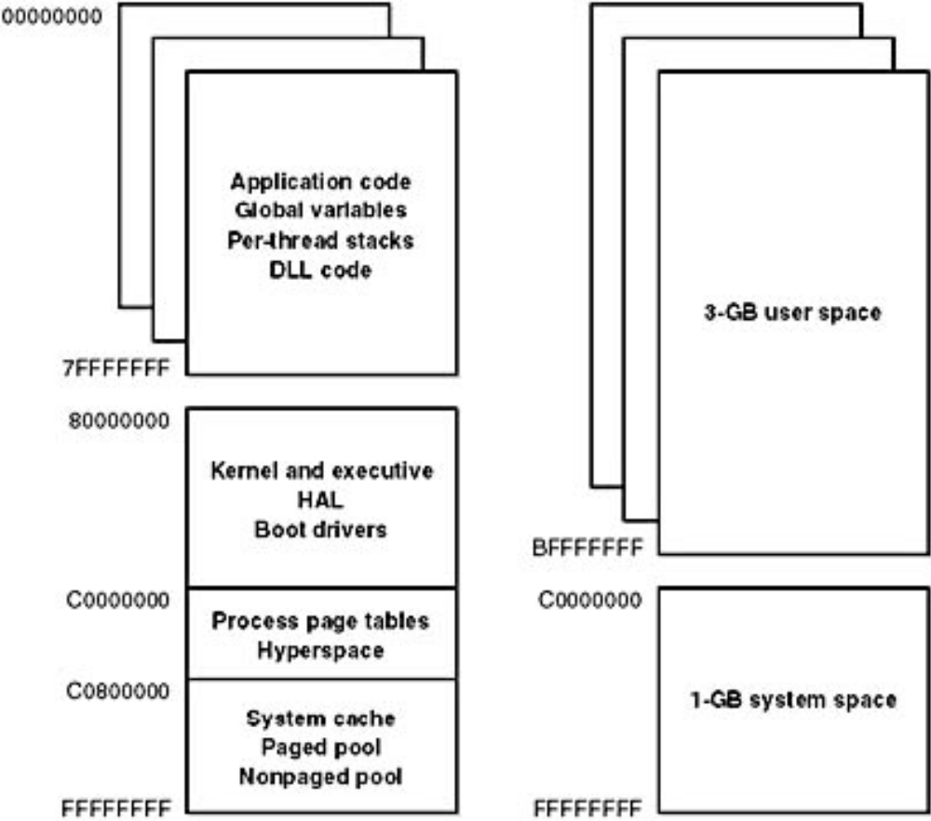

Slide 4
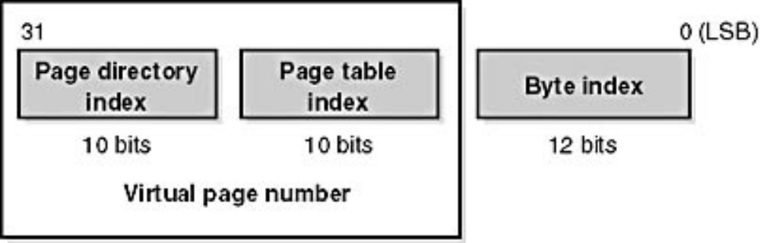
地址转换机构
NT使用2级页表结构转换虚拟地址，第一级称为页目录（每个进程一个页目录），第二级称为页表。每个页目录或页表有1024(2¹⁰)个表项，每个表项为4字节。由于每个页面为4KB，每个进程的地址空间可为4GB（2¹⁰*2¹⁰*2¹²）。
X86系统中一个32位虚拟地址的构成

Slide 5
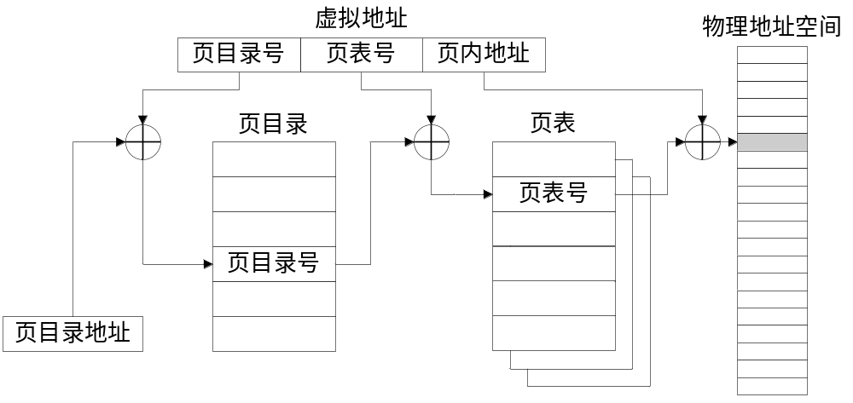
虚拟地址的转换

Slide 6
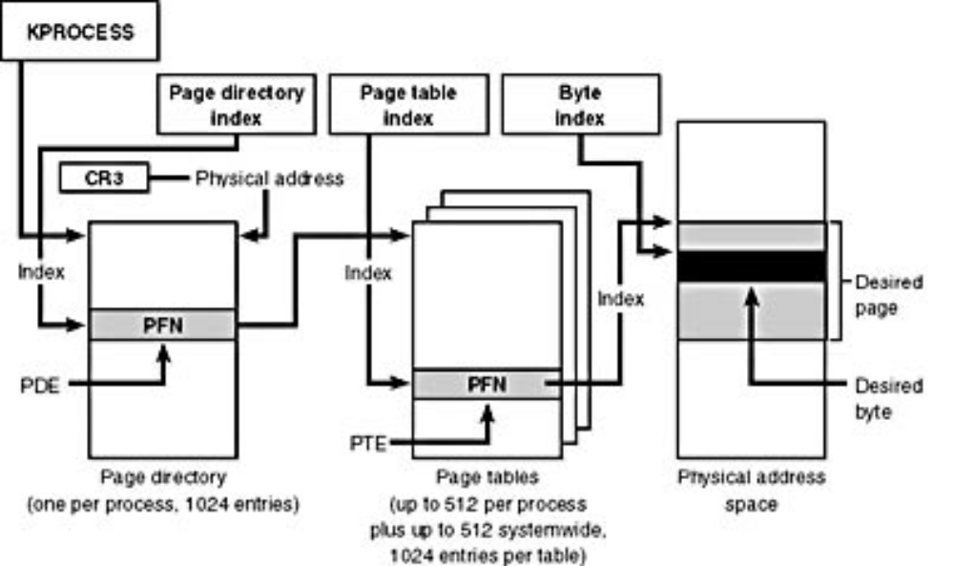
X86系统的虚拟地址转换

Slide 7
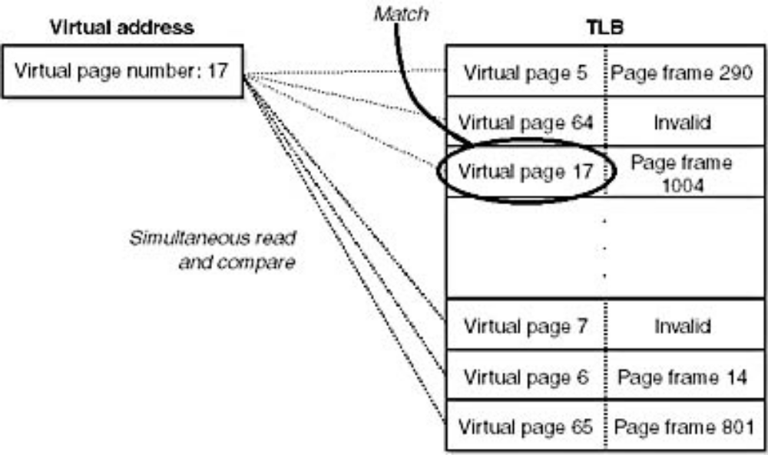
访问快表

Slide 8
Windows 2000/NT的内存页表
--物理页数据库
Windows 2000/NT中，内存页表称为物理页数据库（Page Frame Database），其中每个物理页面的信息占一项（一行），每项称为一个页框号PFN结构（Page Frame Number）。

Slide 9
页面状态
Windows NT和Windows 2000的页面有以下几种状态
有效状态(active or valid)：某进程正在使用该页面，也可能不属于任何进程(如不可对换的内核页面)；
清零状态(zeroed)：空闲且已被清零；
空闲状态(free)：空闲但尚未被清零；

Slide 10
页面状态
备用状态(standby)：已标记为无效，但可快速回到有效状态；
修改状态(modified)：已标记为无效，但对该页面内容的修改尚未写入外存，可快速回到有效状态；
坏页状态(bad)：该页面产生硬件错，不能再用；

Slide 11
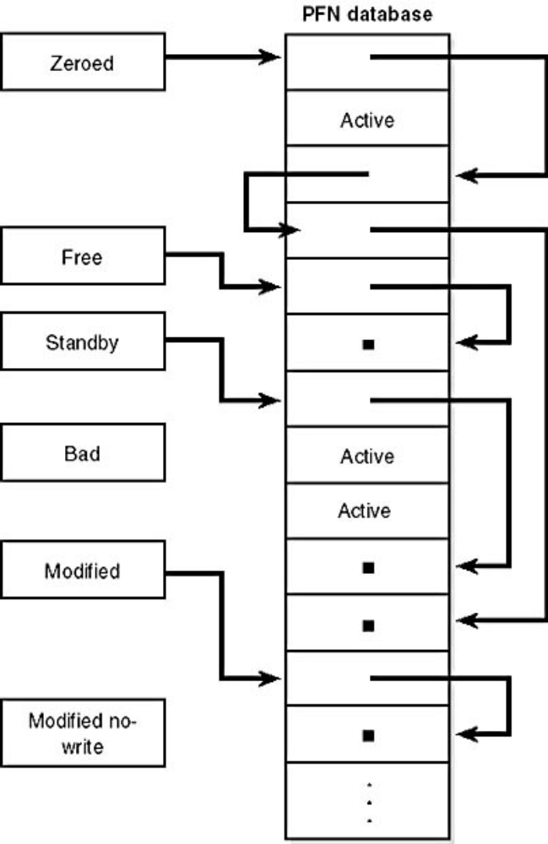
页框号数据库中的页链表

Slide 12
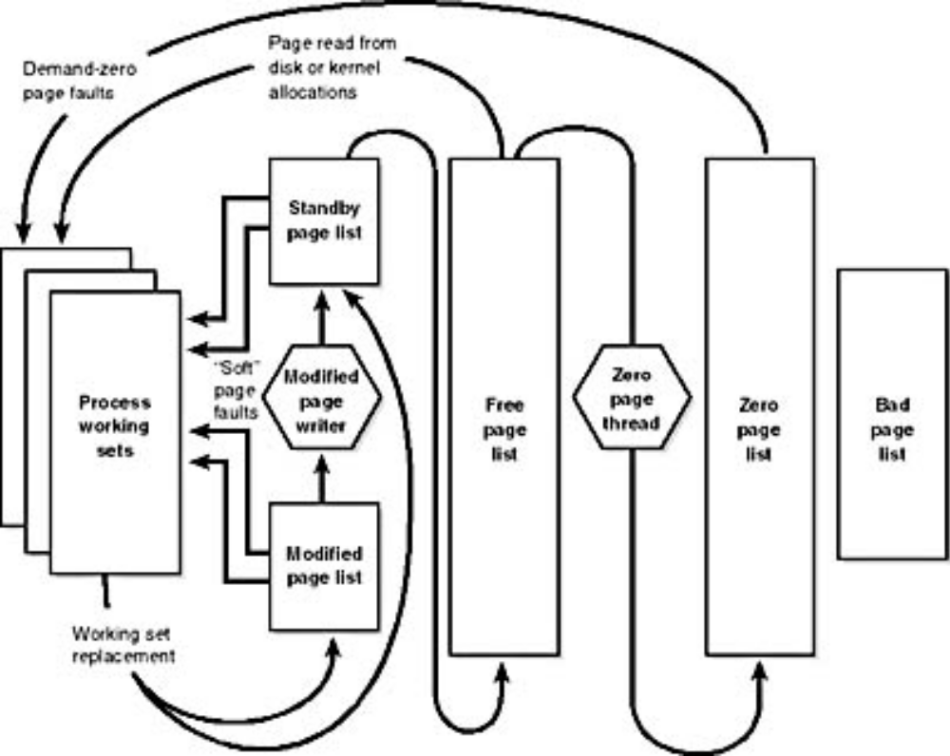
页框的状态图

Slide 13
页面调度策略
页面调度策略包括取页策略和淘汰策略。
取页策略：NT采用按进程需要进行的请求调页，并采用页簇化技术：当一个线程发生缺页中断时，虚存管理程序将所需页及它附近的一些页一起装入内存。根据局部性理论，这种簇化策略可以减少缺页中断次数。

Slide 14
页面调度策略
分配物理页，按如下顺利分配：
零初始化或空闲状态物理页--〉备用状态物理页--〉更改状态物理页。
每当发生缺页中断，首先看所需要的页是否在备用表或更改表中，若在，则将该页从备用表或更改表中移出，收回到该进程的工作集中去，不必再分配新的页。
若不在，如果需要的是一个零初始化页，则虚存管理程序总是试图在零初始化页表中取出第一页，如果这个表已空，则就从空闲表中取一页。
在以上任一情况下，若零初始化表和空闲表均为空，则使用备用表。

Slide 15
页面调度策略
该进程当前在内存中的页的集合。
无论何时，只要零初始化表、空闲表、备用表的页数低于最小允许值，就唤醒一个叫”更改页写入程序”的线程，将更改表中的页写入磁盘，然后将这些页移入备用表。如果还不够（更改表中页太少），windows 2000/NT虚拟管理程序就开始将每个进程的工作集调整到它的最小工作集的规模，新淘汰的页被放到更改表或备用表中。

Slide 16
页面调度策略
淘汰策略：采用局部FIFO置换算法。在本进程范围内进行局部置换，利用FIFO算法把驻留时间最长的页面淘汰出去。

Slide 17
工作集策略
NT根据内存负荷和进程缺页情况自动调整工作集。
进程创建时，指定一个最小工作集（可用SetProcessWorkingSetSize函数指定）；
当内存负荷不太大时，允许进程拥有尽可能多的页面；
系统通过自动调整保证内存中有一定的空闲页面存在；

Slide 18
Windows NT中的内存保护
  每个进程具有单独的地址空间，硬件不允许进程访问另一进程的虚拟地址（通过地址映射机制实现）；
  两种运行状态：核心态、用户态；
  以页面为基础的保护机制。每个虚拟页面均有存取保护信息，实现访问监控；
  以对象为基础的内存保护。 Windows 2000/NT的安全监控程序检查试图做此操作的进程是否被授权访问该对象 。

Slide 19
Windows2000的地址空间扩展
利用窗口映射(AWE, Address Windowing Extensions)方法可在一个进程中使用大于2GB或3GB的物理内存空间。使用步骤分成3步：
  分配物理内存(可大于2GB)；
  在进程虚拟地址空间创建一个窗口区域(小于2GB)；
  把物理内存空间的一个区域映射到窗口区域，从而可访问在区域的内存；

Slide 20
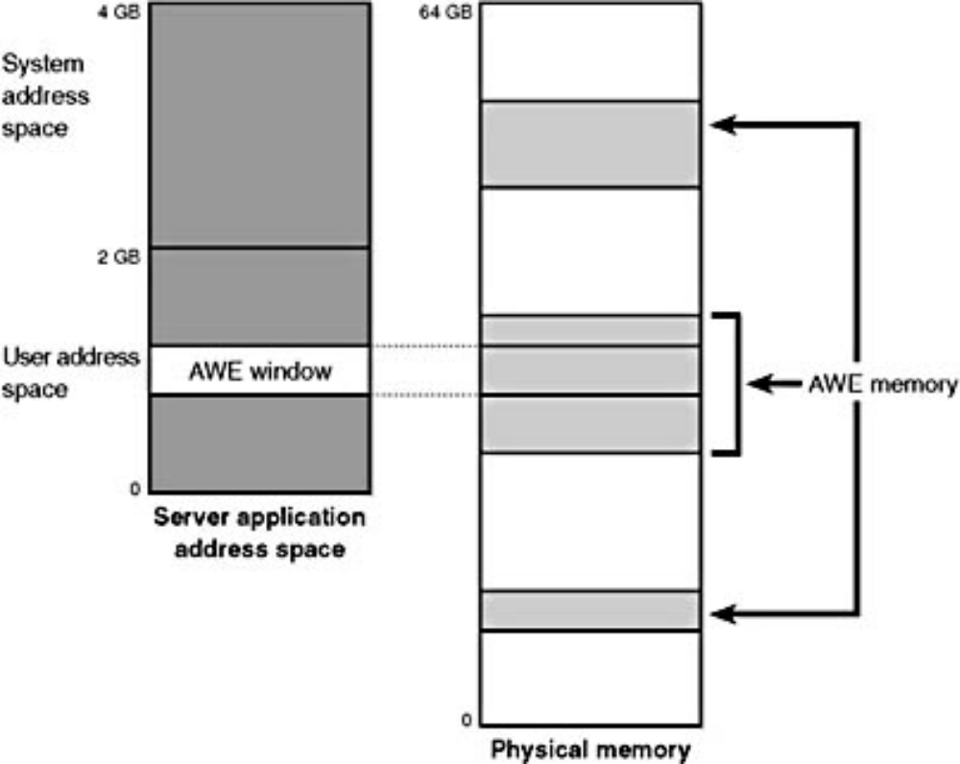

Slide 21
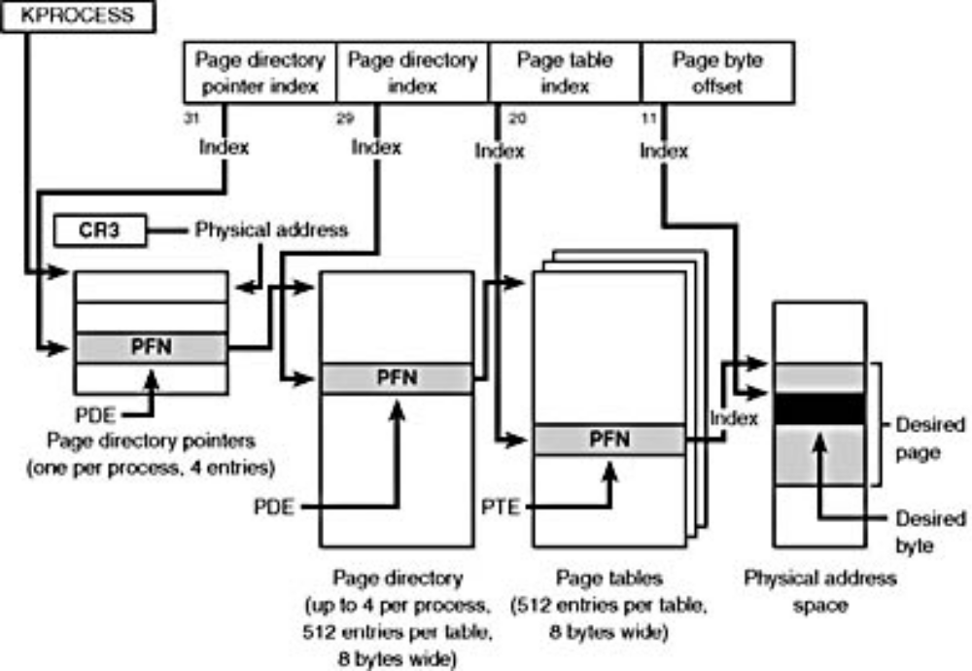
物理地址扩展(PAE, Physical Address Extension)
每个PDE和PTE表项都是8个字节，物理页面号为24Bit，可访问的物理地址空间可达64GB。
Notes:
物理页面号24b,共有2²⁴个物理页面，每页的大小是4k,所以能访问的物理空间可达2²⁴*4k=64GB

Slide 22
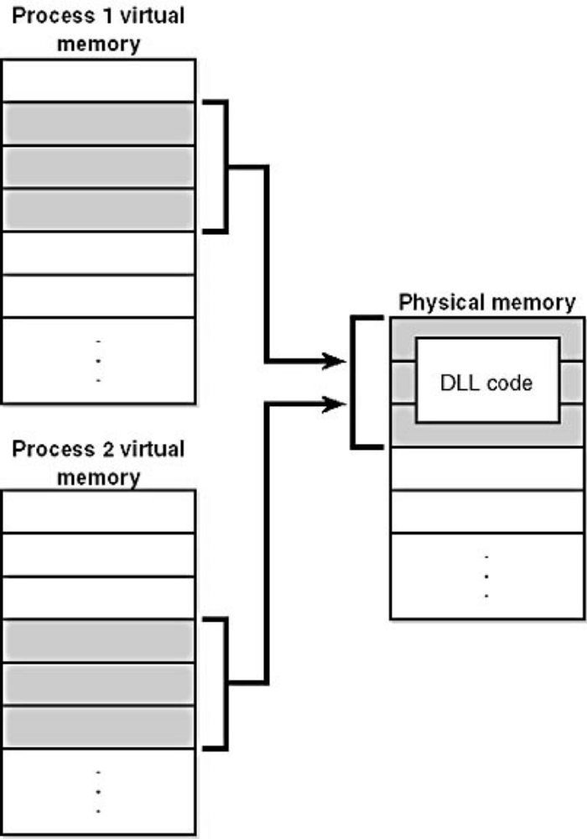
Windows 2000
的内存共享

